Slide 1
Fluorimétrie
Université de Ghardaïa
Faculté des Sciences de la Nature
et de Vie et Sciences de la Terre et de l’Univers
Master biochimie appliquée
Présenté par Mme: HAMID OUDJANA

Slide 2
La Fluorimétrie est la technique d’analyse utilisant le phénomène de fluorescence.
Les molécules fluorescentes (certains composés organiques ou minéraux, liquides ou solides dont les matériaux amorphes, cristaux, Zinc, Thallium..) éméttent de la lumiére l’orsqu ils sont excitées par des photons du domaine de l’infrarouge au proche UV.
Les composés fluorescents présentent la faculté plus ou moins prononcée de réémettre à une longueur d’onde souvent plus grande que celle de la lumière incidente.

Slide 3
Relation entre fluorescence et concentration
Aux faibles concentration, l’intensité du rayonnement de fluorescence est proportionnelle à la concentration d’une solution en substance fluorescente.
If= K.I°.C
I°:Intensité de la lumière incidente.
C: Concentration molaire.
K=2,3.ε.ℓ.ф_{f.}
ε: Coefficient d’absorption molaire.
ℓ:longueur du trajet optique dans la solution à doser.
Ф_{f} :le rendement quantique de fluorescence.
Ф_{f}=I_{f}/I_{a}
I_{f}: nombre de photons émis ou fluorescent.
I_{a}: nombre de photons absorbés.

Slide 4
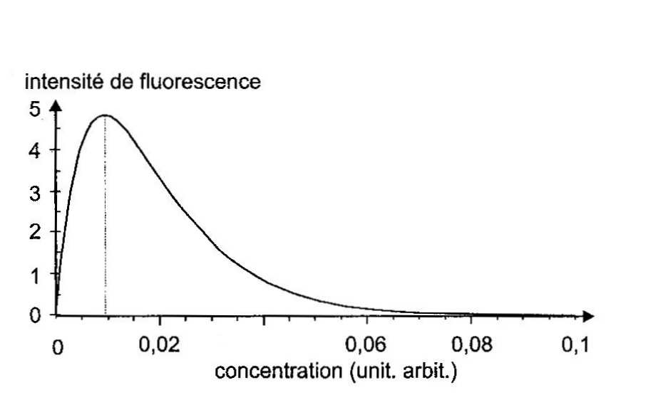
N.b: l’analyse qualitative est réalisée par rapport à un étalon ou une gamme d’étalonnage.
Les solutions doivent être diluées puisque la fluorescence est proportionnelle à la concentration si la linéarité de la loi de Beer-Lambert est respectée:
Relation entre l’intensité de fluorescence et la concentration

Slide 5
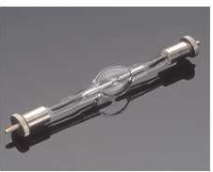
Appareillage
La source excitatrice est constituée d’une source polychromatique, le plus souvent une lampe à arc xénon de 150 à 800 watts pour les appareils les plus simples, cette lampe émettent une lumière polychromatique qui couvre la totalité du spectre d’intérêt et d’un laser continu pour les montages plus complexes.
Lampe à arc xénon

Slide 6
Fluorimétre:
Un filtre primaire et un filtre secondaire permettant de sélectionner la longueur d’onde recherchée pour la mesure (λ=Cts).
On peut trouver des appareils mono faisceau ou double faisceau comparant le flux émis à celui d’un faisceau de référence.
Ainsi

Slide 7
Un récepteur reçoit alternativement une partie du faisceau de référence ( réglé auparavant ) et une partie du faisceau d’émission de fluorescence, la différence entre ces deux faisceaux produit un signal.
Filtre d’excitation
Lampe à xénon
Faisceau d’excitation
Substance fluorescente
Faisceau de référence
Filtre d’émission
Récepteur
Fluorimétre double faisceau

Slide 8
Spectrofluorimétre:
L’étude est plus complète des composés fluorescents, notamment par l’enregistrement de leurs spectres d’émission et d’excitation.
Un Spectrofluorimétre contient deux monochromateurs motorisés pouvant balayer chacun une bande spectrale: on peut choisir les longueurs d’onde d’excitation et d’émission.

Slide 9
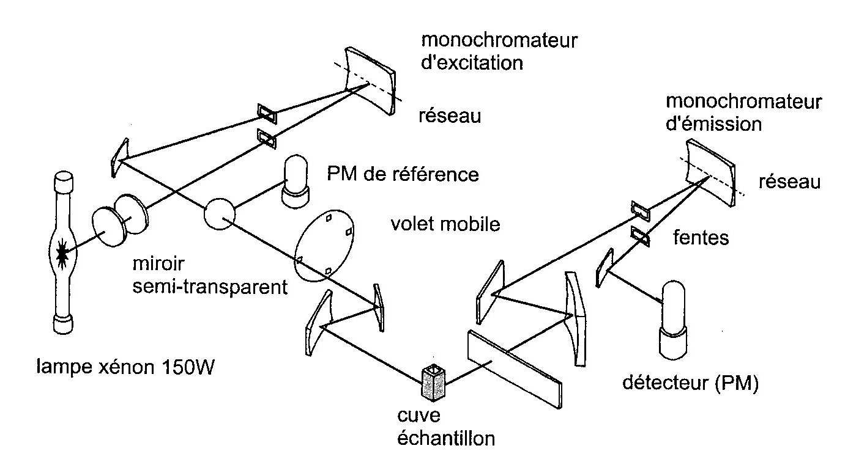
Spectrofluorimétre

Slide 10
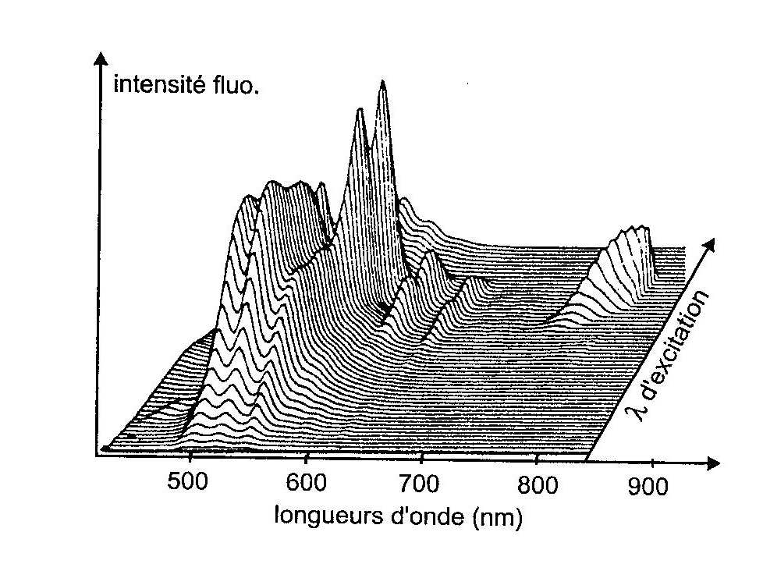
On obtient le spectre d’émission en maintenant λ d’excitation fixe et le spectre d’excitation en maintenant λ d’émission fixe, ainsi ces appareils disposent de logiciels qui peuvent déterminer automatiquement le meilleur couple de longueurs d’onde excitation/émission.
Matrice d’émission-excitation: représentation 3D de l’intensité émise en fonction des
longueurs d’onde d’émission et d’excitation.

Slide 11
Spectre de fluorescence
Pour obtenir un spectre de fluorescence (qui détermine λmax on cherche d’abord le spectre d’excitation de l’échantillon (le spectre d’absorption).
Un dispositif permet d’enregistrer la densité optique de la substance en fonction de λ, par mesure de flux transmis directement ( et non à 90° pour la mesure de fluorescence).
Ensuite on règle le monochromateur d’excitation, à la longueur d’onde correspondant au maximum d’absorption, et on enregistre le spectre d’émission de fluorescence.

Slide 12
Avantage
Bien que les contaminants fluorescent du milieu risquent de perturber le dosage, cette technique présente plusieurs avantages:
la sensibilité supérieure à celle de l’absorption moléculaire, elle peut atteindre jusqu’à 1000 fois celle que l’onconnait en absorption UV/Vis.
La spécificité du fait du choix des différents paramètres, lors de l’analyse, notamment des longueurs d’onde d’excitation et d’émission de fluorescence. Ce qui permet sans besoin de séparation d’éviter les effets d’interférences d’autres composés.

Slide 13
Application
Domaine agroalimentaire: dosages des protéines, amines, aides aminés, vitamines, additifs, résidus de pesticides, microtoxines …
Domaine pharmaceutiques: dosages des composés anesthésiques, analgésiques, neuroleptiques, tranquillisants, diurétiques, sulfamides, antibiotiques …
Domaine de l’Industrie chimique: composés aromatiques, aldéhydes, cétones, produits pétroliers, caoutchouc, colorants …

Slide 14
Dosage des protéines par Fluorimétrie
fluorescéine
phosphatase
Substrat fluorescéine phosphatée
Anticorps conjugué avec un phosphatase
Protéine

Slide 15


